Slide 1
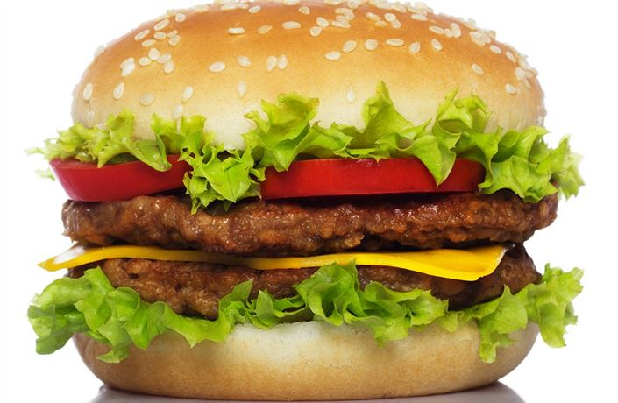
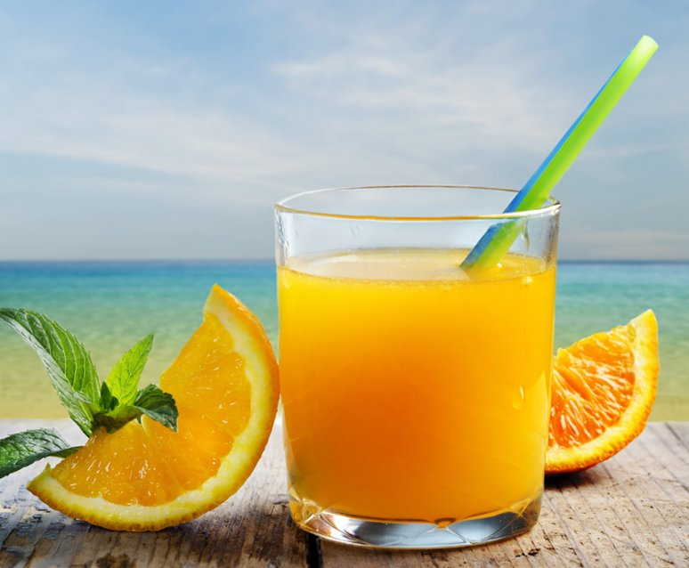
Урок 8
блюда и напитки
в ресторане
числительные 200-1000
рубль, крона, евро
пить, есть

Slide 2
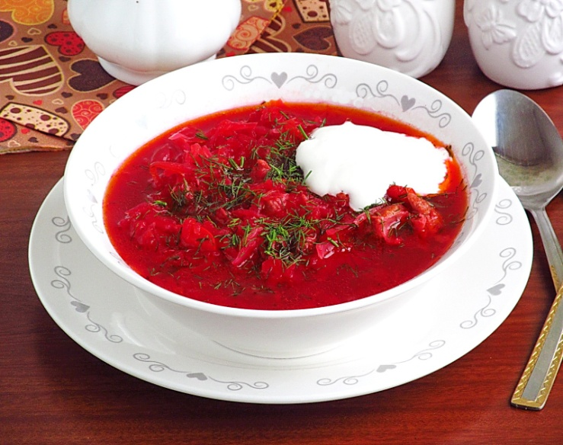
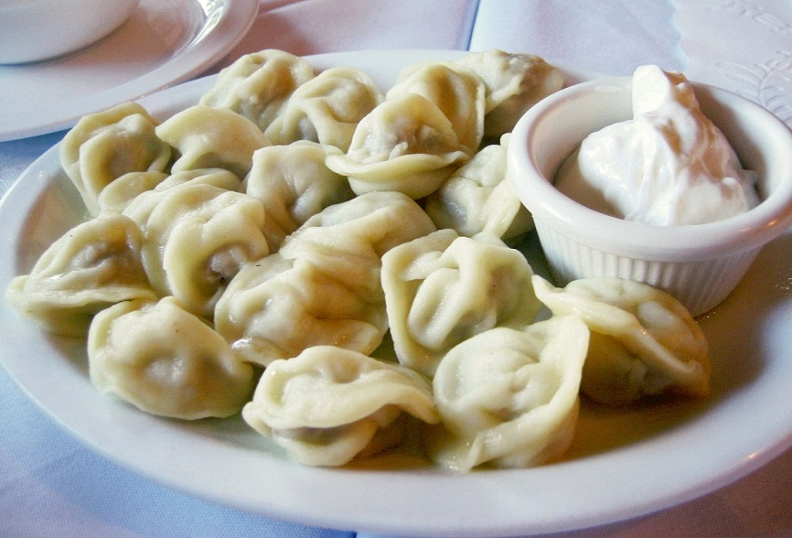
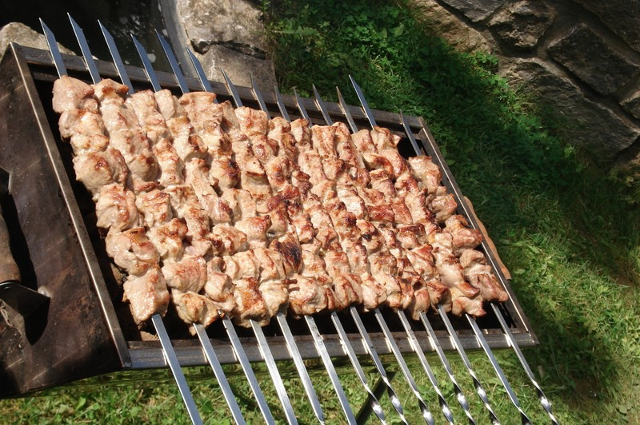
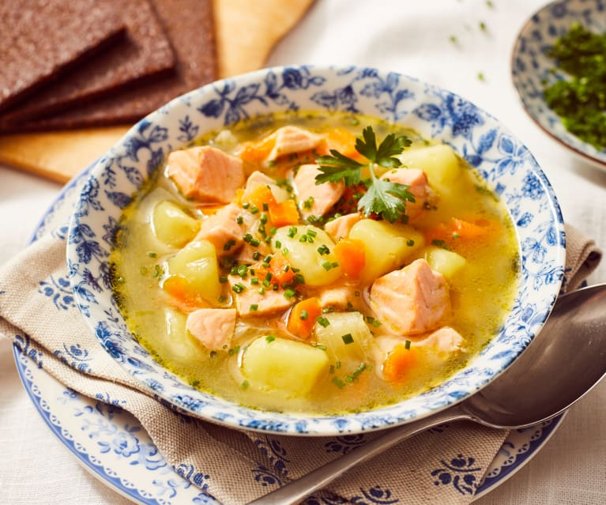
Русская кухня

Slide 3
Валюта
1 -> рубль
2, 3, 4 -> рубля
5,... -> рублей
1 -> крона
2, 3, 4 -> кроны
5,... -> крон

Slide 4
Числительные
сто, двести, триста, четыреста, пятьсот
шестьсот, семьсот, восемьсот, девятьсот
тысяча

Slide 5
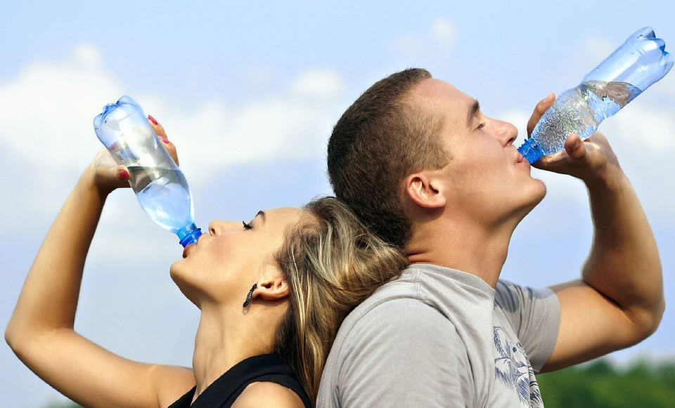
Пить
Я пью
Ты пьёшь
Он пьёт
Мы пьём
Вы пьёте
Они пьют

Slide 6
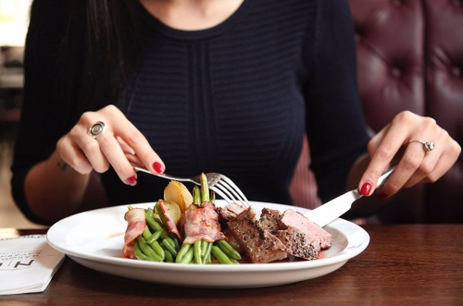
Есть
Я ем
Ты ешь
Он ест
Мы едим
Вы едите
Они едят

